Slide 1
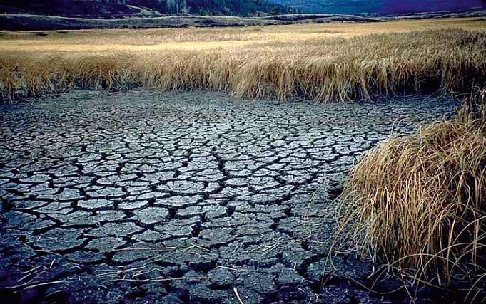
Kuraklık
Kuraklık meteorolojik olarak yağışların “normal” seviyesinin altına düşmesi olarak tanımlanır. Daha geniş bir ifade ile kuraklık “yağışların kaydedilen normal seviyelerinin önemli ölçüde altına düşmesi sonucu arazi ve su kaynaklarının olumsuz etkilenmesi ve hidrolojik dengede bozulmalara sebep olan doğal olay” olarak tanımlanabilir.
Yüksek sıcaklık, şiddetli rüzgâr ve düşük nem miktarı gibi diğer değişkenler bir çok bölgede kuraklıkta etkili olur.
Kuraklık yalnızca fiziksel bir olay veya bir doğa olayı olarak görülmemelidir. Onun, insan ve faaliyetlerinin su kaynaklarına olan bağımlılığı nedeniyle toplum üzerinde çeşitli etkileri vardır. Uzun süreli kuru hava nem azlığı yaratarak bitki, orman ve su
Kuraklık başta meteorolojik olmak üzere tarımsal, hidrolojik ve sosyo- ekonomik olarak kendini gösterir.
Kuraklığın başlangıç ve bitişinin belirsiz oluşu, kümülatif olarak artması, aynı anda birden fazla kaynağa etkisi ve ekonomik boyutunun yüksek olması onu diğer doğal afetlerden ayıran en önemli özellikleridir.
Kurak iklimler, genelde nem eksikliğinden ve yüksek değişkenlikteki yağıştan dolayı kuraklığa karşı daha hassas konumdadırlar. Ekstrem olaylar içinde kuraklık genellikle yavaş gelişir, sıklıkla uzun bir süreklilik gösterir.
Meteorolojik karakterli afetler içinde tahmini en zor olanı olması ile birlikte etkileri çok geniştir. Kuraklık hesaplamalarında bir bölgedeki yağış ve evapotranspirasyon (buharlaşma+terleme) arasındaki dengenin uzun süreli ortalaması göz önünde bulundurulmalıdır.
kaynaklarında azalmaya sebep olur ve neticede ciddi çevresel, ekonomik ve sosyal problemler ortaya çıkar.
Kuraklık zamanla (yağış mevsiminin başlamasında gecikmeler, ürün büyüme mevsimi-yağış zamanının ilişkisi) ve yağışların tesirleri (yağış yoğunluğu, sayısı) ile ilişkilidir.
http://www.mgm.gov.tr
bilgi@mgm.gov.tr

Slide 2
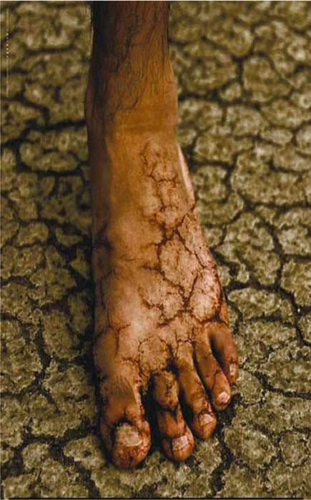
KURAKLIK TİPLERİ
Kuraklığın literatürde tanımlanan dört belirgin çeşidi vardır.
kendisini göstermesidir. Yeraltı suları, nehirler ve göllerin seviyesinde keskin bir düşüşe sebep olur. İnsan, bitki ve hayvan yaşamı için büyük bir tehlike yaratır.
a)Meteorolojik Kuraklık
Uzun bir zaman içinde yağışın belirgin şekilde normal değerlerin altına düşmesi olarak tanımlanır. Nem azlığının derecesi ve uzunluğu meteorolojik kuraklığı belirler ve bölgeden bölgeye gelişiminde farklılıklar gözlenir. Örneğin yağışın ve yağışlı gün sayısının belirli bir değerden az olması temeline dayanarak kurak periyotlar teşhis edilir.
Bu hesap şekli nemli subtropikal iklimler gibi yıl boyunca yağış alan yerler için uygundur. Diğer iklim bölgeleri mevsimsel yağış paternleri ile karakterize edilir. Diğer bir tanım şekli yağışın aylık, mevsimlik veya yıllık toplamlarının ortalamadan olan farkları ile ilişkilidir.
b)Tarımsal Kuraklık
Tarımsal kuraklık meteorolojik kuraklığın çeşitli özellikleri ile çok yakın ilişkilidir. Toprakta bitkinin ihtiyacını karşılayacak miktarda su bulunmaması olarak tanımlanan tarımsal kuraklık nem kaybı ve su kaynaklarında kıtlık oluştuğu zaman meydana gelir. Ürün miktarında azalmaya, büyümelerinde değişime ve hayvanlar için tehlikeye sebep olur.
Bir dönemde yaşanan yağış miktarında azalma toprak neminde hızlı azalmaya neden olacağı için tarımla uğraşanlarca hemen hissedileceği halde hidroelektrik santrallerinde bir süre etkili olmayacaktır.
c)Hidrolojik Kuraklık
Hidrolojik kuraklık yeraltı su kaynakları, yüzey suları veya yağış periyotlarının etkisi ile ilişkilidir. Meteorolojik kuraklığın uzaması durumunda hidrolojik kuraklıktan söz edilir. Uzun süreli yağış azlığının kaynak seviyeleri, yüzey akışı ve toprak nemi gibi hidrolojik sistemin bileşenlerinde
Hidrolojik kuraklıkta en önemli etken iklim olmasına rağmen arazi kullanımı (örneğin ağaç kesimi) ve arazinin verimsizleşmesi bölgenin hidrolojik özelliklerini etkiler.
Bölgeler hidrolojik sistemleri ile birbirine bağlı oldukları için
http://www.mgm.gov.tr
bilgi@mgm.gov.tr

Slide 3
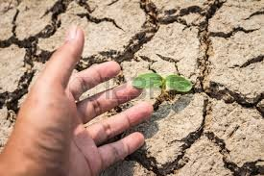
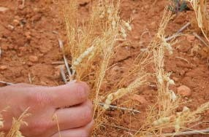
meteorolojik kuraklığın etkisi ile yağış kıtlığı yaşanan alanların sınırları daha genişleyebilir. İnsan aktiviteleri arazi kullanımında değişim meydana getirdiği için meteorolojik kuraklığın frekansında değişim olmadığı halde su kıtlığının frekansında değişim meydana getirmesinden dolayı en önemli etken olarak gözlenmiştir.
ihtiyaçlarını karşılamaktan uzak olabilmektedir.
Sosyo-ekonomik kuraklık yağışlardaki azalmanın sonucu olarak gelişen ve üretimin ihtiyacı karşılayamadığı
d)Sosyo-ekonomik Kuraklık
Kuraklığın sosyo-ekonomik tanımı meteorolojik, hidrolojik ve tarımsal kuraklıkla bağlantılı bazı ekonomik ürünlerin arz ve talepleriyle ilgilidir.
Sosyo-ekonomik kuraklık, yukarıda bahsedilen kuraklık tiplerinden farklı bir durum arz eder. Çünkü bu kuraklık yer ve zamana bağlı olarak ortaya çıkar. Su, gıda, balık ve hidroelektrik santralleri gibi bir çok ekonomik ürünün temini
durumlarda ortaya çıkar.
Birçok bölgede yaşanan sosyo- ekonomik kuraklığın nedeni ise artan nüfus ve buna bağlı olarak kişi başına tüketim miktarındaki artışın ekonomik taleplerde de artışa neden olmasındandır.
KURAKLIĞIN ETKİLERİ
Kuraklık, ekonominin birçok sektörünü etkileyen ve bu etkisini kuraklık yaşanan bölgelerin çok ötesine taşıyan karmaşık bir yapıya sahiptir. Bunun nedeni de suyun üretimde vazgeçilmez bir unsur olmasından kaynaklanmaktadır.
hava şartlarına bağlıdır. İklimin doğal değişkenliği nedeniyle bazı yıllar su kaynakları yeterli olsa da sonraki yıllarda bu su kaynakları gerek insanların ve gerekse çevrenin
http://www.mgm.gov.tr
bilgi@mgm.gov.tr

Slide 4
Kuraklığın doğrudan ve dolaylı etkilerini maddeler halinde şöyle sıralayabiliriz:
a-Ekonomik Etkileri
Üründe kayıp
Ekin alanlarının verimliliğinin azalması
Böcek istilası
Bitki hastalıkları
Ürün kalitesinde düşüklük
Süt ve Çiftlik Hayvanları Kaybı
Otlakların verimliliğinin azalması
Halka açık otlakların kapatılması veya sınırlandırılması
Hayvanlar için suyun temin edilememesi veya pahalılığı
Hayvanlar için besin temin edilememesi veya pahalılığı
Kereste Üretiminde Kayıplar
Orman yangınları
Ağaç hastalıkları
Böcek istilası
Orman alanlarının verimliliğinin azalması
Balık Üretiminde Kayıplar
Balık yetiştirme alanlarına zarar
Suyun azalmasından dolayı yavru balıkların kaybı
Ulusal Büyümede Kayıp, Ekonomik Gelişmede Gecikme
Yiyecek üretiminde düşüş, Yiyecek stoklarında azalma
Finansal kaynak bulmada zorluk (Kredi riski)
Nehir ve kanalların denizciliğe olan katkılarında kayıp
Yeni ve ilave su kaynaklarının geliştirilmesindeki pahalılık
Suyun taşınmasındaki pahalılık
Çiftçi gelirlerinde kayıplar
Eğlence iş alanlarında kayıplar
Enerjide kaynak azalması
Tarımsal üretimin direkt bağlı olduğu endüstrilerde kayıplar:
http://www.mgm.gov.tr
bilgi@mgm.gov.tr

Slide 5
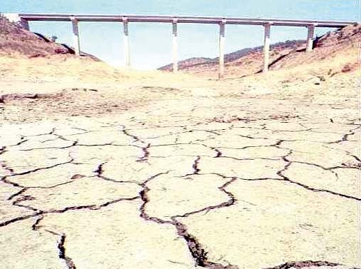
b- Çevresel Etkileri
Toprakta su ve rüzgar erozyonu
Balık alanlarına zarar
Bitki alanlarına zarar
Suyun kalitesine etki
Hayvan kalitesine etki
Hayvan doğal yaşam alanlarına etki c- Sosyal Etkileri
Yiyecek kıtlığı
Yoksullukta artış
Göç
Sosyal huzursuzluk
Kırsal alanlardaki yaşam seviyesinde düşüş
http://www.mgm.gov.tr
bilgi@mgm.gov.tr

